Slide 1
Brugergrænseflader

Slide 2
Kært barn har mange navne
Brugerflade
Brugergrænseflade
Brugerinterface
GUI (Graphical User Interface)
Interaktionsdesign
Men det handler alt sammen om det samme…

Slide 3
Brugergrænseflade
En brugergrænseflade modtager input og leverer output. Det kan være:
Som tastetryk og musebevægelser i en grafisk brugergrænseflade ( også kaldet en GUI - graphical user interface).
Som fysiske berøringer på touch screens.
Som tastetryk på et håndholdt apparat.
Gennem fysiske håndtag (fx joysticks til spillekonsoller eller controllere til VR udstyr
Stemmestyring og gesture regulering (bevægelsesstyret)
Brugergrænsefladen afskærmer brugeren fra de bagvedliggende funktionelle detaljer.

Slide 4
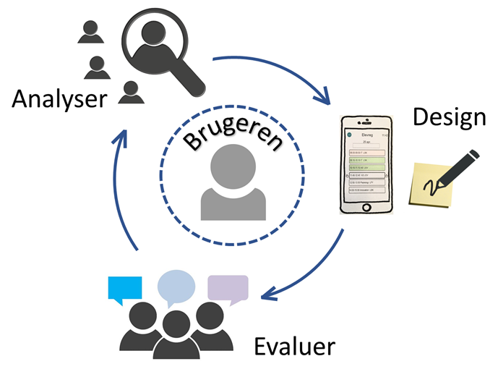
Designproces – brugercentreret
Hvad kan
brugeren finde
ud af
Udarbejd en
Prototype på
løsningen
Få brugeren
Til at evaluere
prototypen

Slide 5
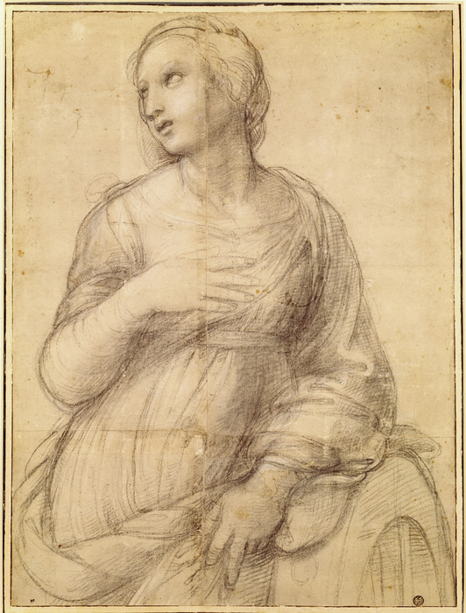
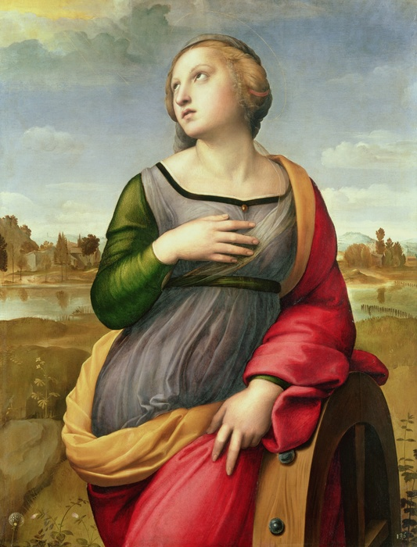
Skitser og tegninger
Skitsen giver en fælles forståelse…
En let buttet
kvinde, der står
med den ene
hånd på brystet,
Og med armen
hvilende på et
hjul.

Slide 6
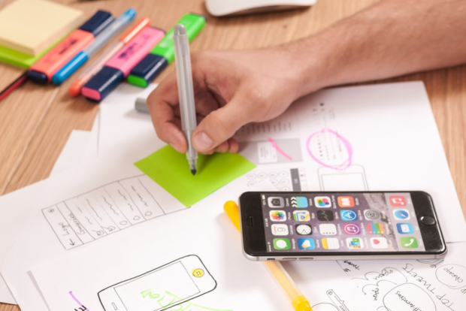
LoFi prototype

Slide 7
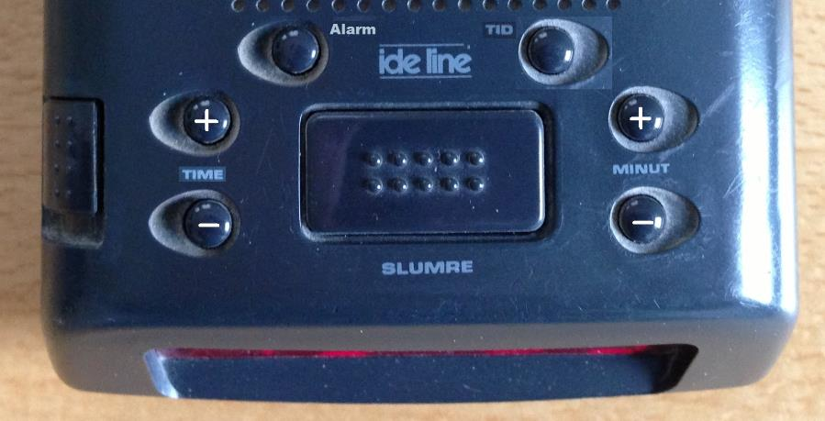
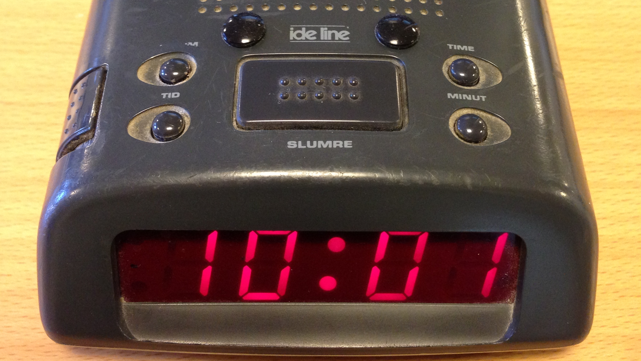
MeFi Prototype
Eksempel 1: Fotografer eksisterende løsning og brug Photoshop/Gimp til at modificere
Eksempel 2: Modificer på produktet ved at tilføje eller fjerne noget
Eksempel 1
Eksempel 2

Slide 8
HiFi Prototype
Rigtig design
Rigtig funktionalitet (udvalgte funktioner)
Rigtig oplevelse
Væsentlige funktioner virker og kan demonstreres
Ikke alle funktioner er implementeret
Der kan opleves fejl

Slide 9
Brugervenligt design:
Er opbygget med udgangspunkt i brugerens viden
Er opbygget med udgangspunkt i genkendelse (i modsætning til genkaldelse)
Giver brugeren en fornemmelse af at vide, hvad han/hun laver
Lader brugeren bruge de typer input han/hun bedst kan lide
Er organiseret efter brugerens brugsmønster, så de ting, der benyttes oftest, er de lettest tilgængelige

